Slide 1

Klasyfikacja Sentymentu dla Komentarzy z YouTube
Julia Radacka, Liliana Sirko

Slide 2
Cel projektu
Projekt skierowany jest do twórców filmów
Model umożliwia:
Możliwość szybkiej oceny ogólnej opini komentatorów
Wykrywanie krytyki i problemów
Szybką reakcję na negatywne opinie

Slide 3
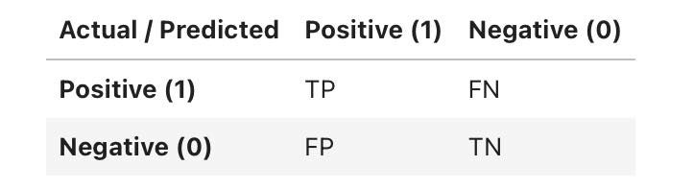
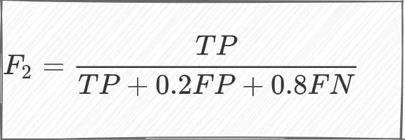
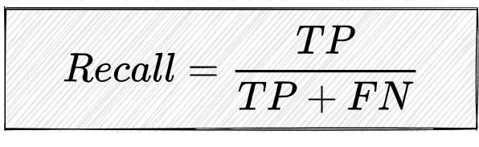
Metryki
F2 score
Recall

Slide 4
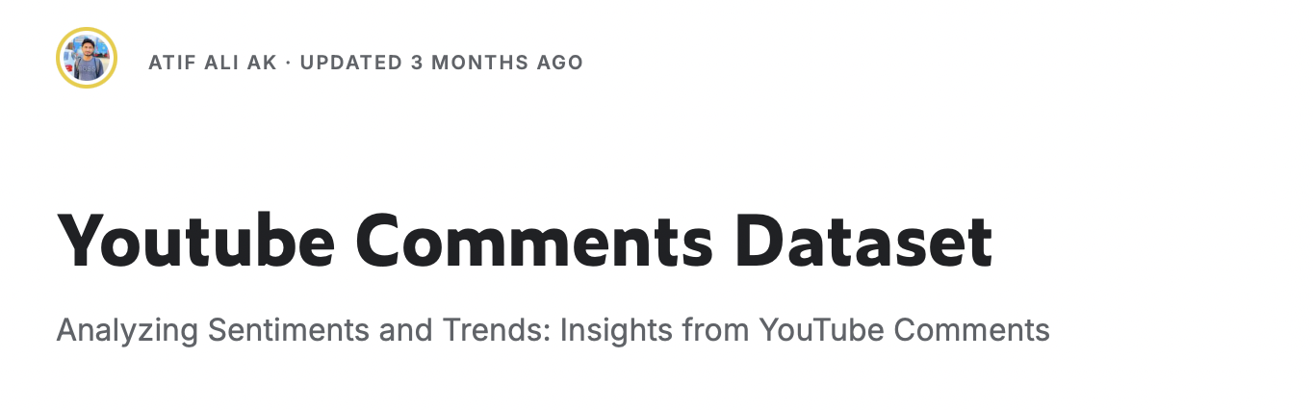
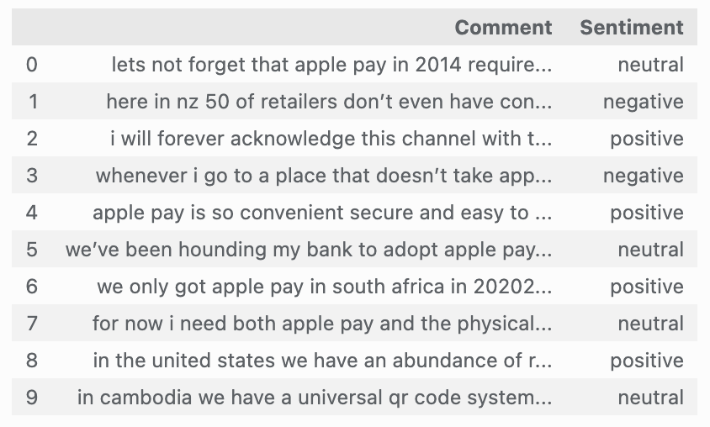
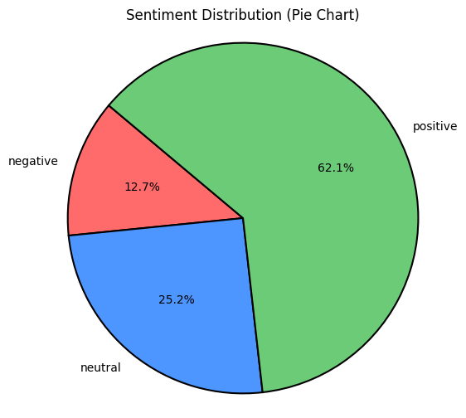
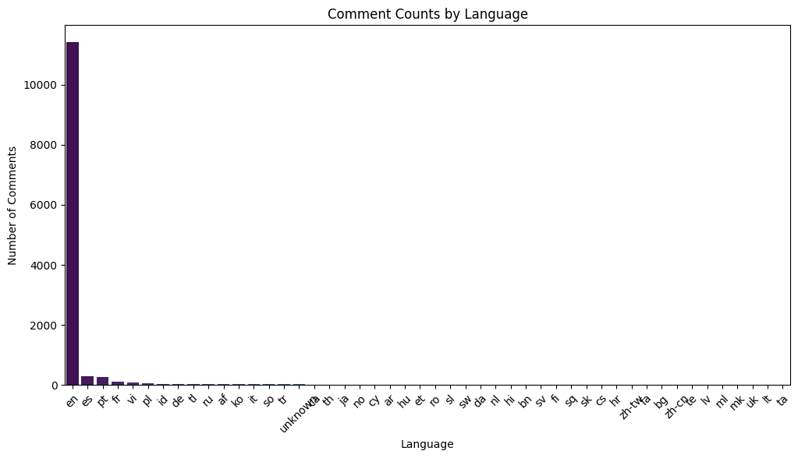

Slide 5
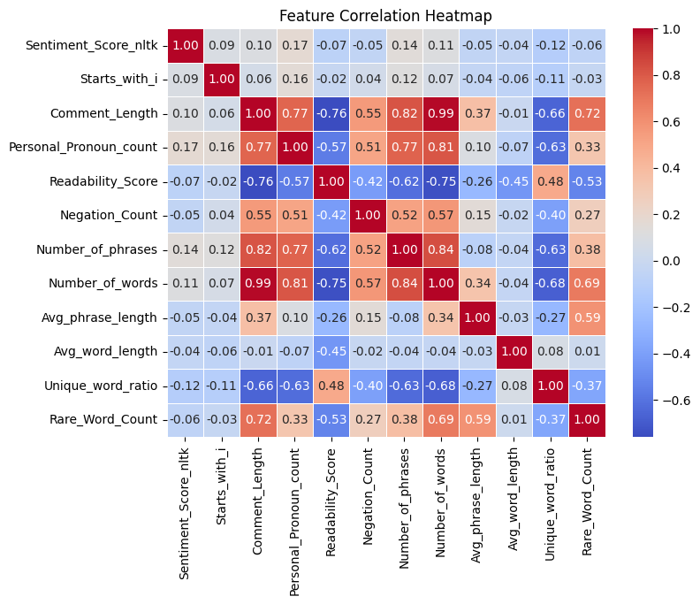
EDA, preprocessing i inżynieria cech
Sentiment_Score_nltk
Comment_length
Starts_with_i
Personal_Pronoun_count
Number_of_phrases
Avg_phrase_length
Number_of_words
Avg_word_length
Unique_word_ratio
Readibility_Score
Negation_Count
Rare_Word_Count

Slide 6
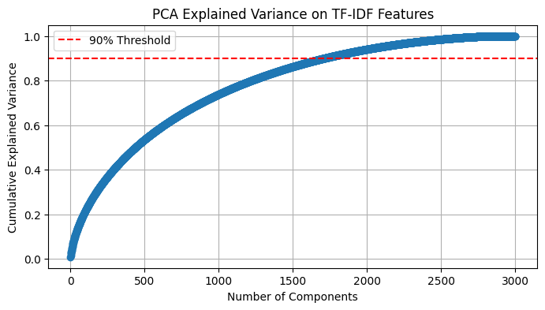
Inżynieria cech cd. – embedding
Co stosowałyśmy w poprzednich kamieniach milowych: TF-IDF (Term Frequency Inverse Document Frequency)
ponad 3000 kolumn
sparse matrix
nie bierze pod uwagę kontekstu
Alternatywa: Bert Sentence Embedding

Slide 7
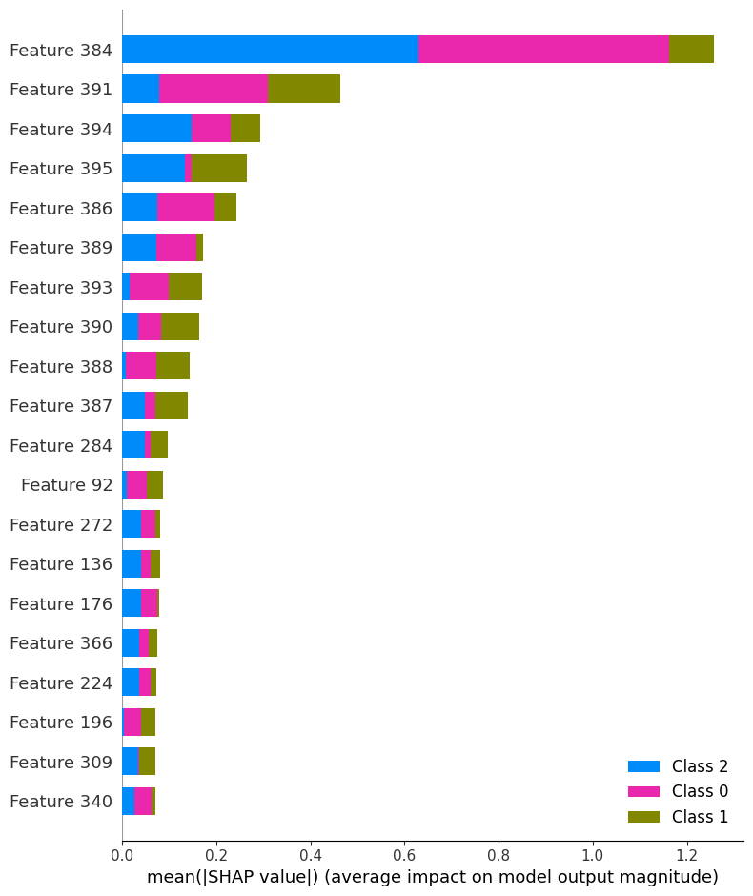
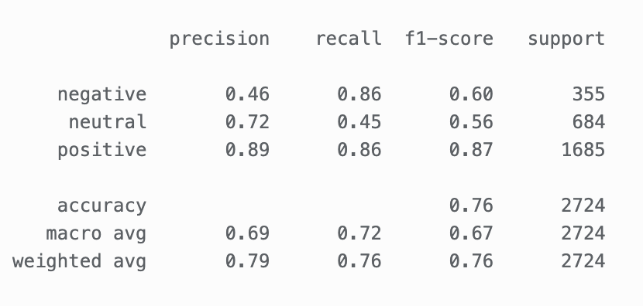
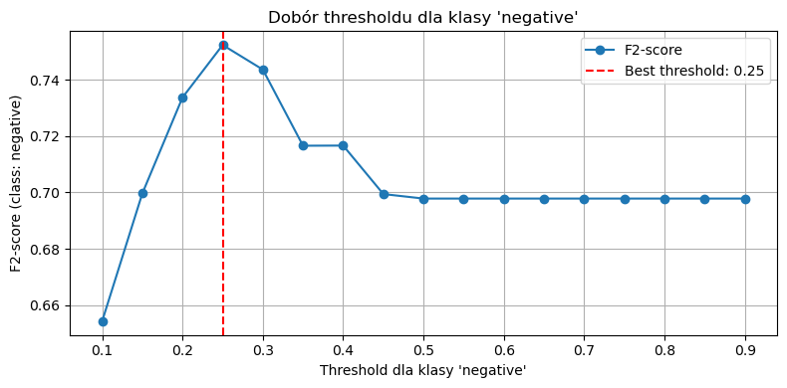
Wybór modelu: Regresja Logistyczna
LogisticRegression(max_iter=1000, C=0.1, class_weight={'negative': 2, 'neutral': 1, 'positive': 1})
F2: 0.7290

Slide 8
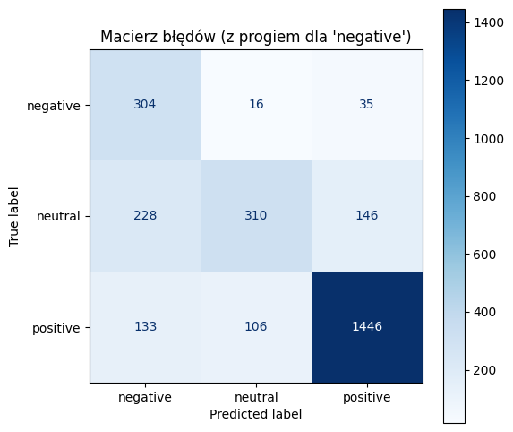
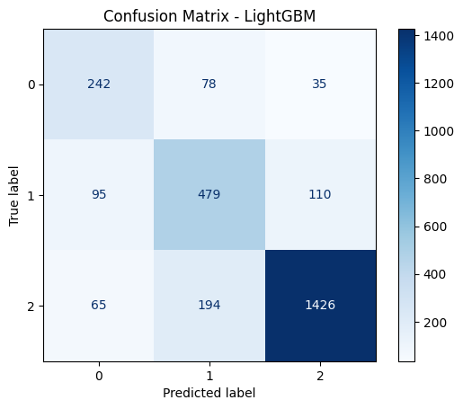
Dla danych treningowych
Regresja logistyczna:
F2_negative = 0.73
lightGBM:
F2_negative = 0.66

Slide 9

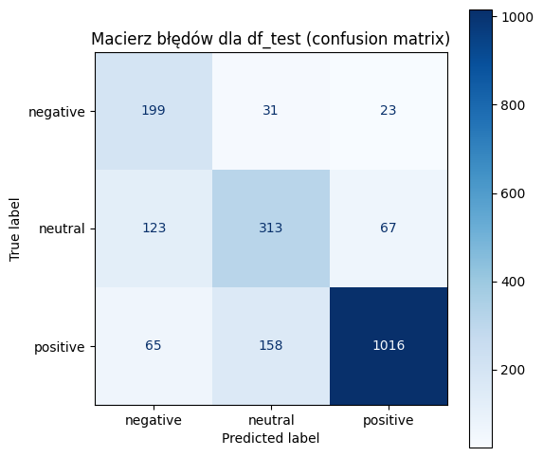
Dla danych testowych
Regresja logistyczna:
F2_negative = 0.71
lightGBM:
F2_negative = 0.71

Slide 10
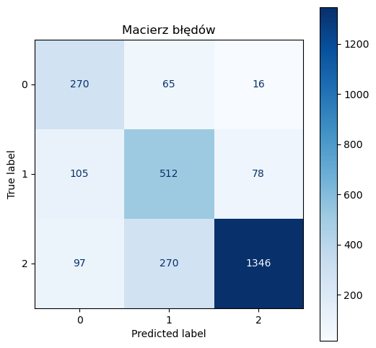
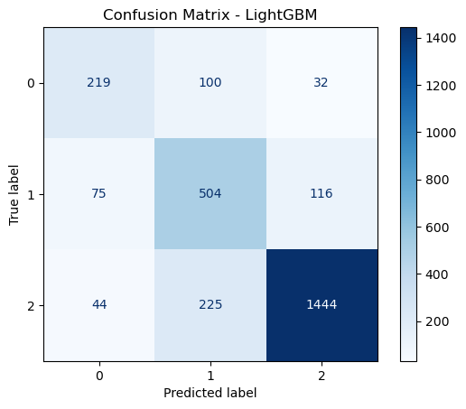
Dla danych walidacyjnych
Regresja logistyczna:
F2_negative = 0.75
lightGBM:
F2_negative = 0.62

Slide 11
Dziękujemy za uwagę :)

